Slide 1

Lire un bulletin de salaire

Slide 2
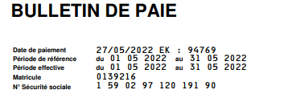
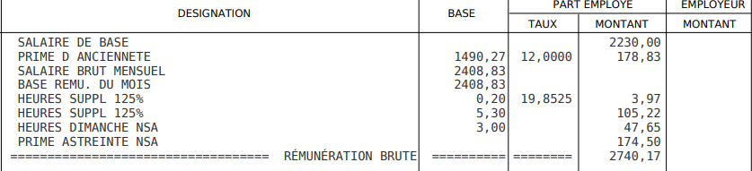
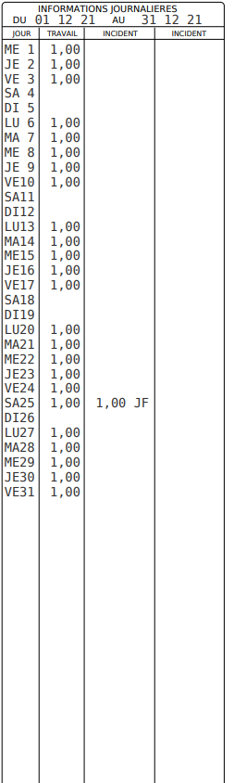
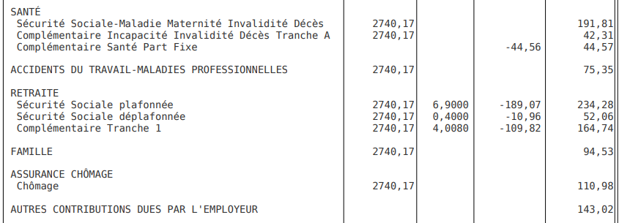
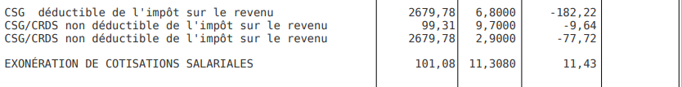
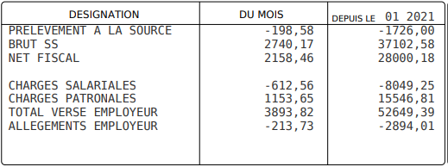
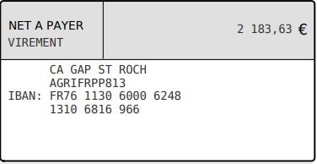
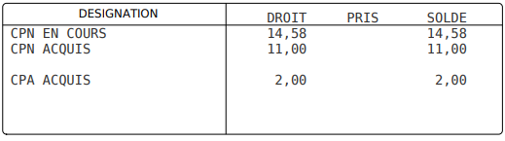
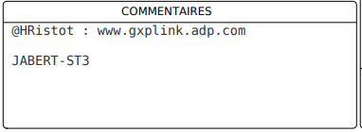
Bulletin de paie
Introduction
1
2
3
7
4
5
6
8
9
10
12
11
13
MSMITH-ST3

Slide 3



Introduction
Date de virement Otis + Code EK pour la procédure Digiposte
Période effective de travail pour le paiement du salaire
Index @haristot
1
Intitulé de poste
Statut du poste ( ouvrier, administratif, agent de maitrise, cadre)
Positionnement sur le poste
Date d’entrée chez OTISconcernant le contrat en cours
Type d’horaire (mensualisé, annualisé, forfait)
Date d’ancienneté reconstituée, s’il existe un précédent contrat NSA ou un contrat OTIS, la période de ce contrat est reprise
Horaire mensuelle prévue dans le contrat
Taux d’activité (temps plein = 100% ou temps partiel)
Ancienneté effective en année et en mois

Slide 4

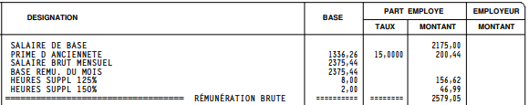
2
3
Cette colonne indique la période concerné dans le bulletin de paie. Quand rien n’est indiqué il s’agit d’une rubrique de paie sur le mois en cours
Quand une date est indiqué comme-ici, cela indique que cette ligne correspond à une régularisation sur les mois précédent. Ici il s’agit d’une régularisation de novembre 2021 par exemple
Salaire de base défini par le contrat de travail
Salaire brut soumis à cotisations sociales et fiscales
Salaire brut = salaire de base + prime d’ancienneté
Prime d’ancienneté calculée en fonction de l’ancienneté reconstituée du salarié, de son statut, de son coefficient et de la valeur du point prévu par la convention collective
Valeur du point défini par la Convention collective du salarié, par son ancienneté, son coefficient et son statut
Heures supplémentaires majorés à 125% et 150%

Slide 5
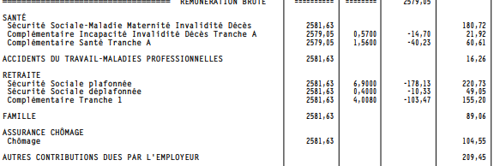

4
Cotisations sociale de la sécurité sociale
Cotisations sociale de la Prévoyance
Forfait mensuel de la mutuelle en fonction de votre adhésion et de votre statut
Cotisation retraite de base
Cotisation retraite complémentaire
5
Cotisation sociale généralisé, destiné à financer la sécurité sociale ainsi qu’a contribuer au remboursement de la dette sociale

Slide 6
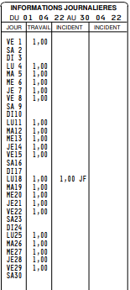
7
Planning du mois, indiquant les jours travaillés
8
Indemnité de nettoyage vêtement mensuelle
Indemnité de Zone mensuel, par jour, le salarié bénéficie d’une Zone
9
Montant supprimer en 2018 par la Cotisation retraite complémentaire
Salaire net à payer avant déduction des impôts

Slide 7
En cas de maladie
Nombre de jours d’arrêts de travail
Maladie retiré puis reversée à 100% lorsque la prévoyance n’intervient pas encore.
IJSS: Montant perçu en brut de la part de la CPAM
Différences entre les charges d’un bulletin de paie et les charges retenues par la CPAM

Slide 8
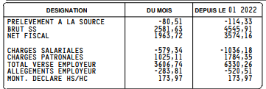
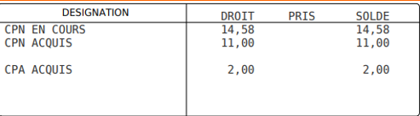
Montant du prélèvement à la source sur le mois en cours + depuis le début de l’année.
10
Montant transmit à la sécurité social, à pôle emploi et aux différents organismes publics.
Montant à déclarer aux impôts mensuel puis cumulé depuis le début de l’année.
11
CPN en cours: Congés en cours d’acquisition, qui seront acquis à compter du 1er juin à venir.
CPN acquis: Congés acquis sur la période précédente à poser avant le 31 mai à venir.
CPA acquis: Congés d’ancienneté à prendre avant le 31 mai à venir – Cf règle sur l’acquisition des congés d’ancienneté sur l’accord temps de travail.

Slide 9
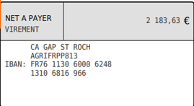
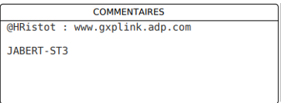
12
Montant versé par l’employeur sur le compte bancaire du collaborateur.
Coordonnées bancaires du collaborateur.
13
Lien pour se connecter à @Hristot
Identifiant personnel @Hristot
MSMITH-ST3

